Slide 1
Байесовский подход

Slide 2
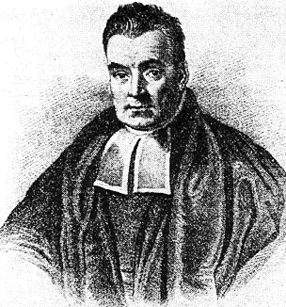
История
Английский священник
Родился то ли в 1701, то ли в 1702 году
О жизни известно довольно мало
Даже неясно, как он на самом деле выглядел
Портрет Байеса, которым часто иллюстрируют книги, на самом деле может принадлежать другому человеку
Написал две работы: одну по богословию, одну по математике
Томас Байес (это неточно)

Slide 3
История
Математическая работа Байеса была опубликована только после его смерти
Чуть позже один из отцов-основателей теории вероятностей, Лаплас, сформулировал теорему Байеса в том виде, в каком мы её сегодня знаем
Пьер-Симон Лаплас
(это точно)
ru.wikipedia.org

Slide 4
Что происходит когда встаёт солнце
Человек впервые попал в наш мир и впервые видит, как встаёт солнце
Бедняга ничего не знает про солнце и не понимает, насколько восход солнца – обычное явление
Кадр из фильма «Звездные войны эпизод 4: новая надежда», реж. Джордж Лукас, Lucasfilm, 20th Century Fox
Notes:
Картинка из фильма Джорджа Лукаса: Звездные войны эпизод 4: новая надежда

Slide 5
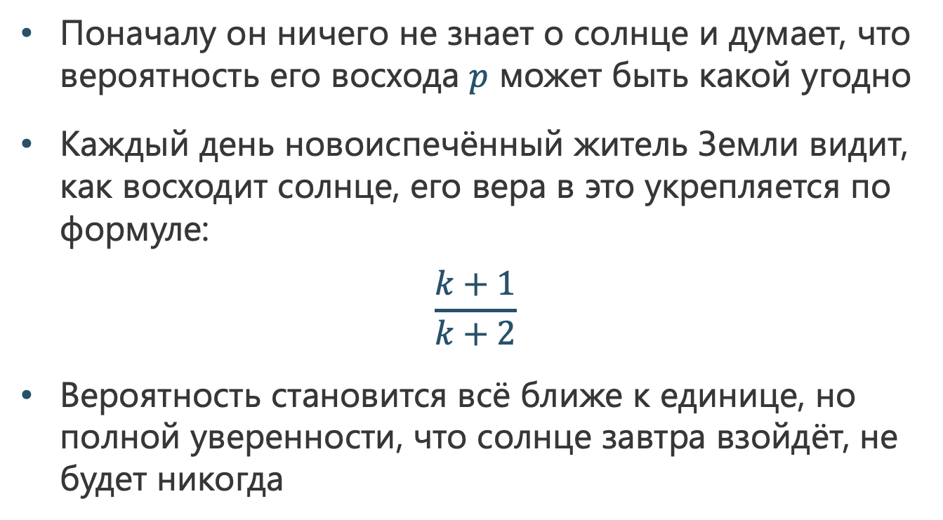
Что происходит когда встаёт солнце
Поначалу он ничего не знает о солнце и думает, что вероятность его восхода $p$ может быть какой угодно
Каждый день новоиспечённый житель Земли видит, как восходит солнце, его вера в это укрепляется по формуле:
$$\frac{k+1}{k+2}$$
Вероятность становится всё ближе к единице, но полной уверенности, что солнце завтра взойдёт, не будет никогда
https://en.wikipedia.org/wiki/Sunrise_problem

Slide 6
Снова про наше незнание
Формулу для нашей уверенности в восходе солнца можно получить по теореме Байеса
Теорема Байеса – простое правило обновления уровня доверия к гипотезе, при получении новых доказательств
На самом деле мы используем этот принцип ежедневно, он очень естественен

Slide 7
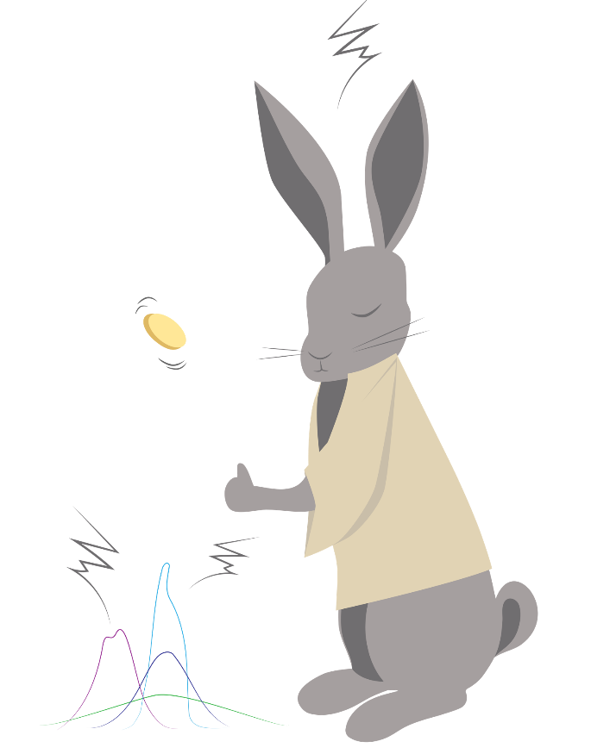
Байесовский взгляд на вероятность
Лаплас: детерминизм, мы могли бы идеально прогнозировать вселенную, если бы измерили точное положение каждого атома, но издержки этого огромны
Между совершенством природы и несовершенством человеческого познания огромный разрыв
Неопределённость – результат этого разрыва
Случайность возникает из-за нашего незнания, а вероятность – способ его измерить
Вероятность – субъективна

Slide 8
Объективная случайность
Кадр из фильма «Прибытие», реж. Дени Вильнев, FilmNation Entertainment, Lava Bear Films, 21 Laps Entertainment, Paramount Pictures
Notes:
Кадр из фильма Прибытие (2016)

Slide 9
История
В науке нет места субъективности
Можно оценивать вероятность только тех событий, которые происходят более одного раза
Фишер впервые употребил термин “байесовская статистика” в своих работах
Разработка метода максимального правдоподобия, процедур проверки гипотез и всего того статистического арсенала, который мы изучали
Рональд Фишер
(это почти наверное)

Slide 10
Почему байесовская статистика умерла
Вычислительные сложности
Даже для простых моделей возникают сложные интегралы и распределения
Не для каждого распределения можно вывести формулы
Критика “субъективного” подхода: можно взять разные априорные распределения и получить противоположные результаты

Slide 11
Почему байесовская статистика воскресла
Развитие компьютеров
MCMC и другие алгоритмы позволили работать с любыми априорными распределениями
Оказалось, что многие частотные алгоритмы – частный случай байесовских
Байесовские идеи оказались полезны в разных областях современного машинного обучения

Slide 12
План
Вспомним формулу Байеса для дискретного и непрерывного случаев
Осознаем, что Байесовские методы – лишь новый способ взглянуть на старые модели
Обсудим сопряжённые распределения и алгоритм Монте-Карло по схеме Марковской цепи (MCMC)
Посмотрим как байесовский вывод связан с методом максимального правдоподобия
Оценим несколько простых моделей

Slide 13
Две статистики

Slide 14
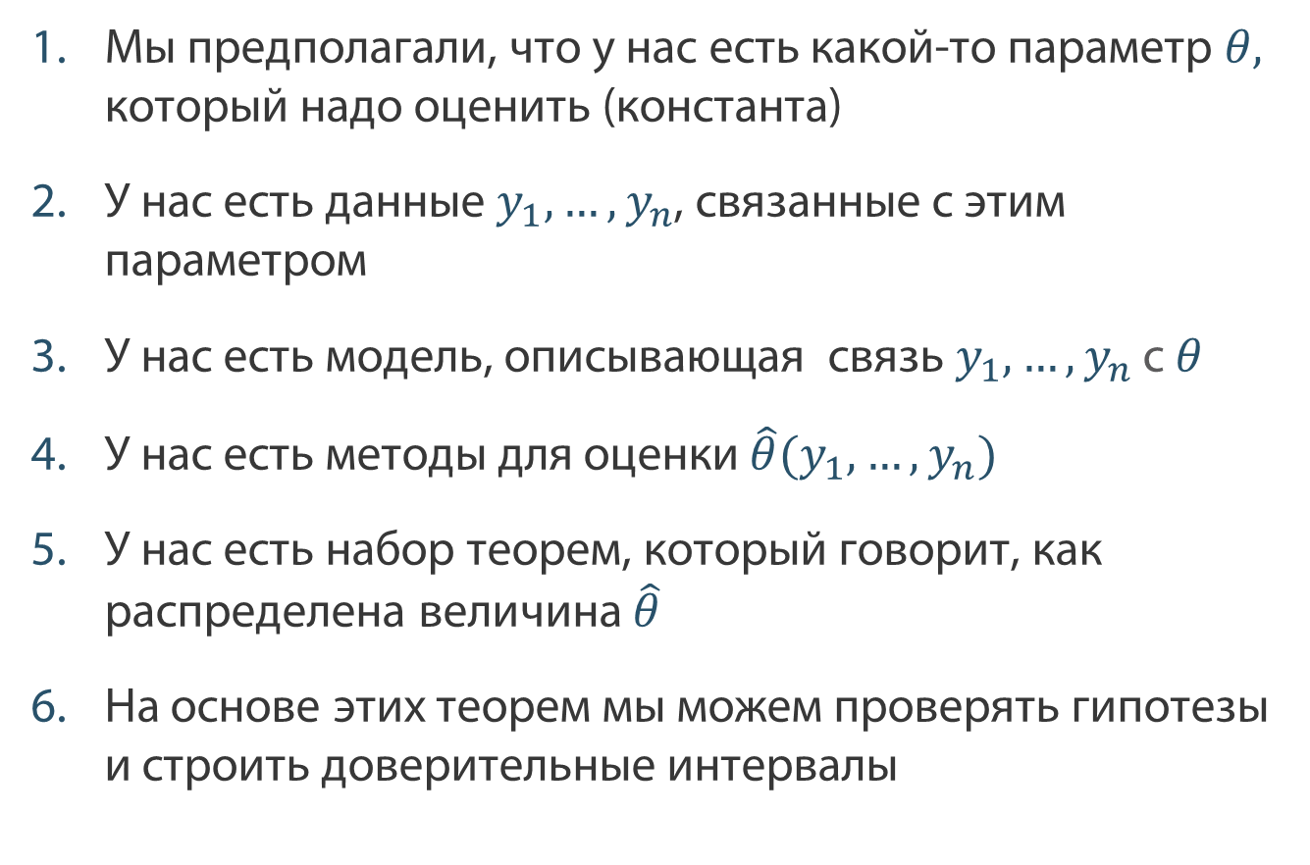
Как мы строили модели раньше
Мы предполагали, что у нас есть какой-то параметр $θ,$ который надо оценить (константа)
У нас есть данные $y_{1}, …, y_{n}$, связанные с этим параметром
У нас есть модель, описывающая связь $y_{1}, …, y_{n}$ с $θ$
У нас есть методы для оценки ${\hat{θ}(y}_{1}, …, y_{n})$
У нас есть набор теорем, который говорит, как распределена величина $\hat{θ}$
На основе этих теорем мы можем проверять гипотезы и строить доверительные интервалы

Slide 15

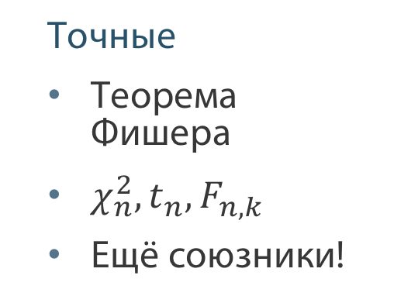
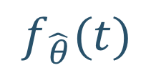

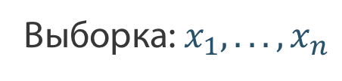
Схема математической статистики
Схема математической статистики
Выборка: $x_{1},...,x_{n}$
Параметр: $θ$
Точность оценки, прогнозов
доверительные интервалы
$$\hat{θ}$$
$$f_{\hat{θ}}(t)$$
Как оценить
Метод моментов
Метод максимального правдоподобия
Союзники
Асимптотические (при большом n)
ЦПТ
Дельта-метод
Ответы на вопросы
проверка гипотез
Точные
Теорема Фишера
$χ_{n}^{2},t_{n},F_{n,k}$
Ещё союзники!
Хорошие свойства
Несмещенная
Состоятельная
Эффективная

Slide 16

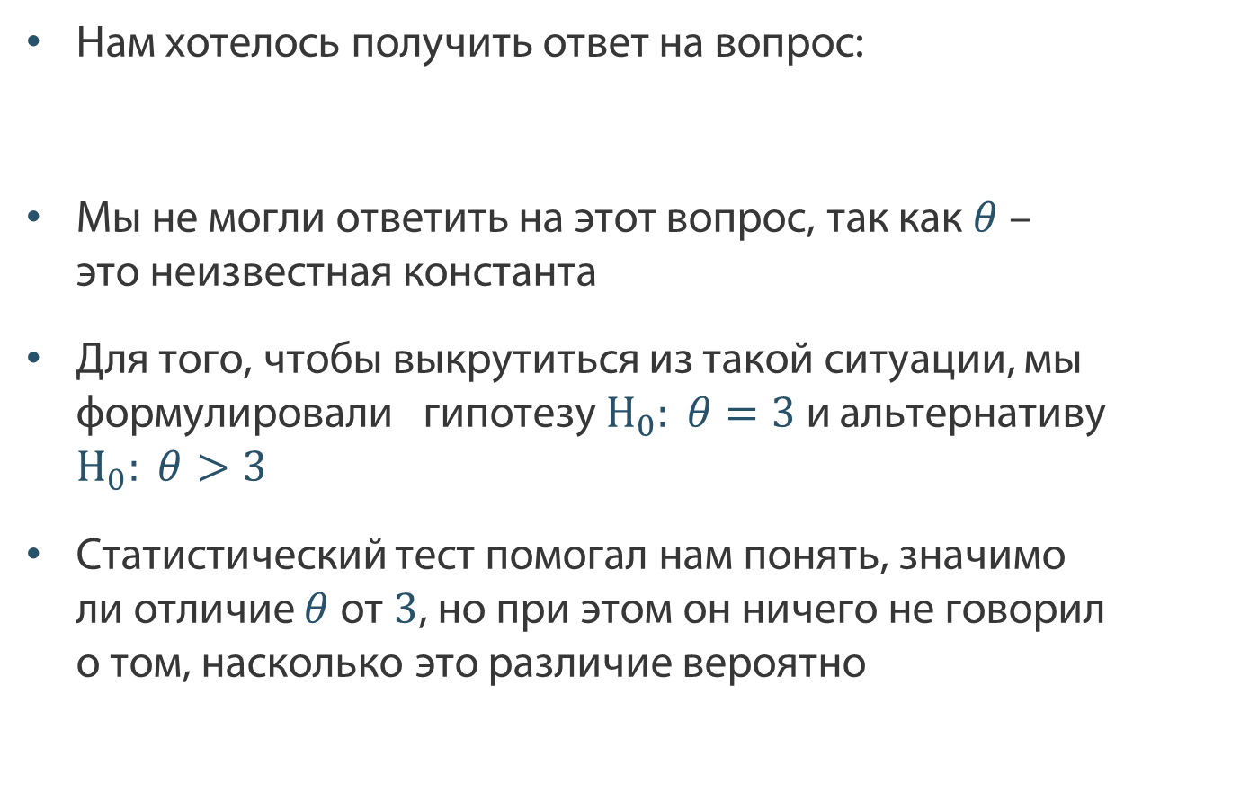
Подмена понятий
Нам хотелось получить ответ на вопрос:
Мы не могли ответить на этот вопрос, так как $θ$ – это неизвестная константа
Для того, чтобы выкрутиться из такой ситуации, мы формулировали гипотезу $H_{0}: θ=3$ и альтернативу $H_{0}: θ>3$
Статистический тест помогал нам понять, значимо ли отличие $θ$ от $3$, но при этом он ничего не говорил о том, насколько это различие вероятно
$ℙ\left(θ>3 ∣ y\right)−?$

Slide 17
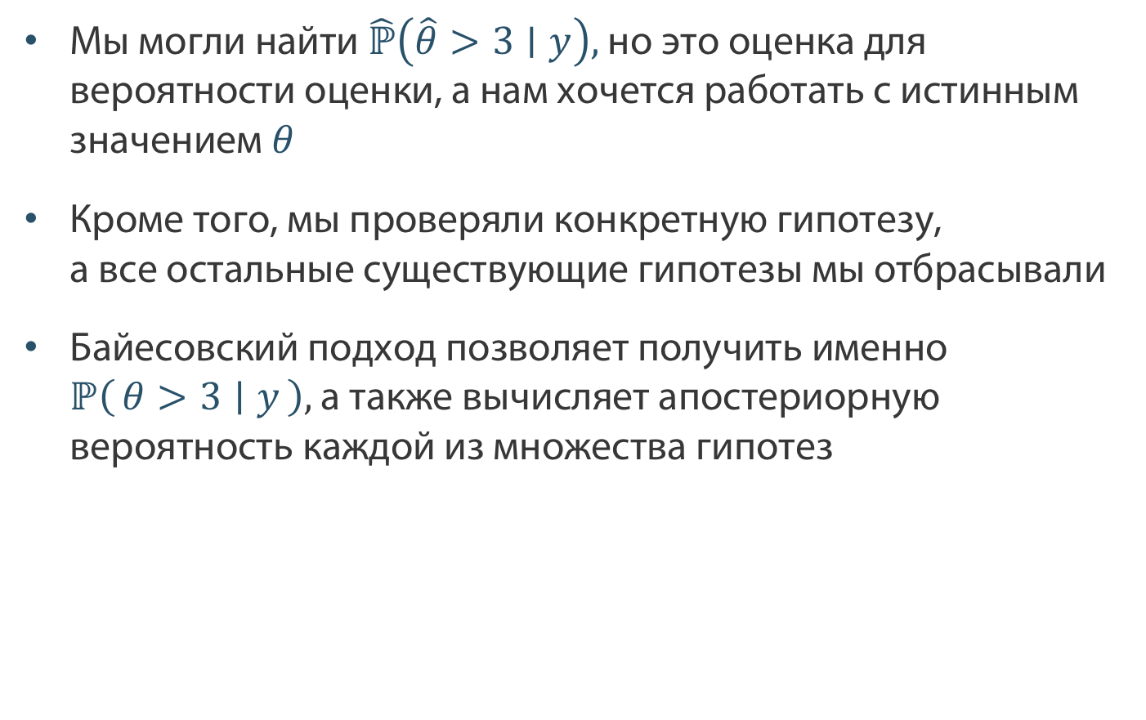
Подмена понятий
Мы могли найти $\hat{ℙ}\left(\hat{θ}>3∣y\right),$ но это оценка для вероятности оценки, а нам хочется работать с истинным значением $θ$
Кроме того, мы проверяли конкретную гипотезу, а все остальные существующие гипотезы мы отбрасывали
Байесовский подход позволяет получить именно $ℙ\left(θ>3 ∣ y\right),$ а также вычисляет апостериорную вероятность каждой из множества гипотез

Slide 18
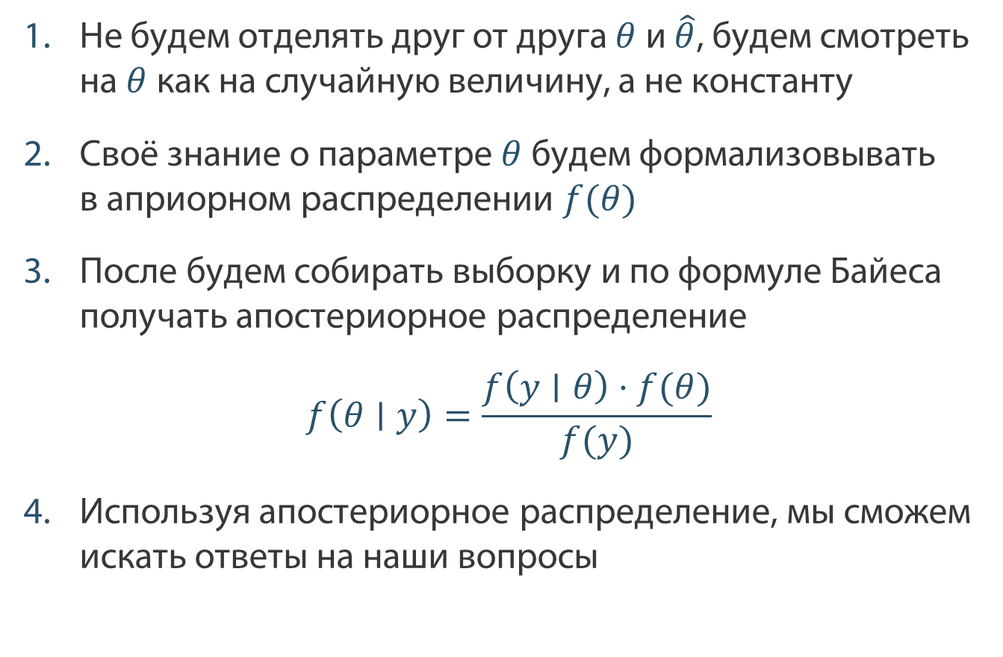
Как мы будем строить модели теперь
Не будем отделять друг от друга $θ$ и $\hat{θ}$, будем смотреть на $θ$ как на случайную величину, а не константу
Своё знание о параметре $θ$ будем формализовывать в априорном распределении $f(θ)$
После будем собирать выборку и по формуле Байеса получать апостериорное распределение
$$f\left(θ∣y\right)=\frac{f\left(y∣θ\right)⋅f(θ)}{f(y)}$$
Используя апостериорное распределение, мы сможем искать ответы на наши вопросы

Slide 19
Байесовский подход
Байесовский подход – это другой подход к оцениванию параметров, а не другая модель
В его рамках можно оценивать любые классические модели

Slide 20
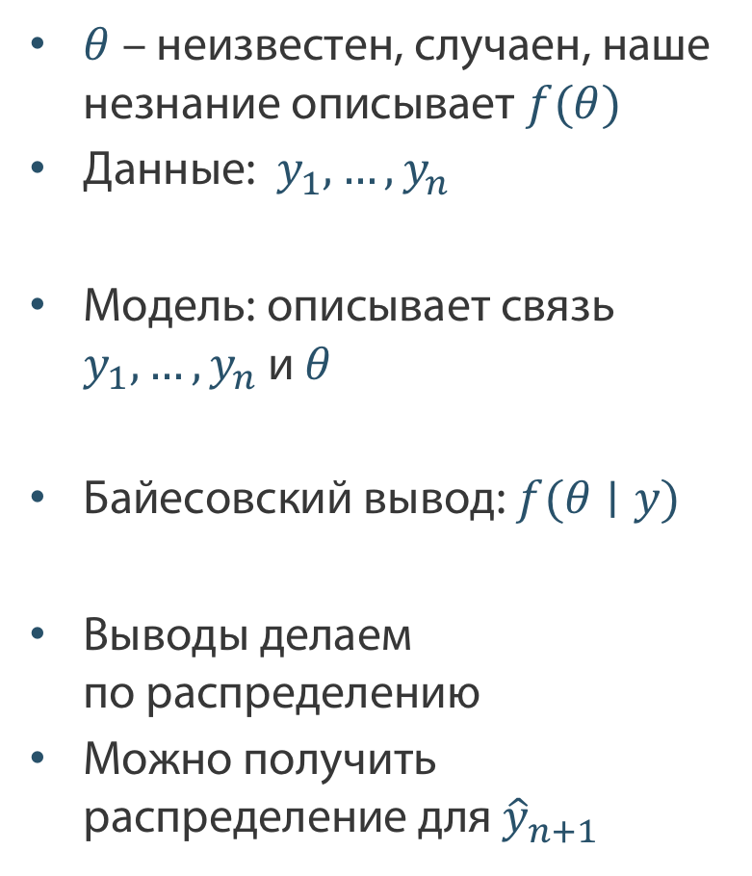
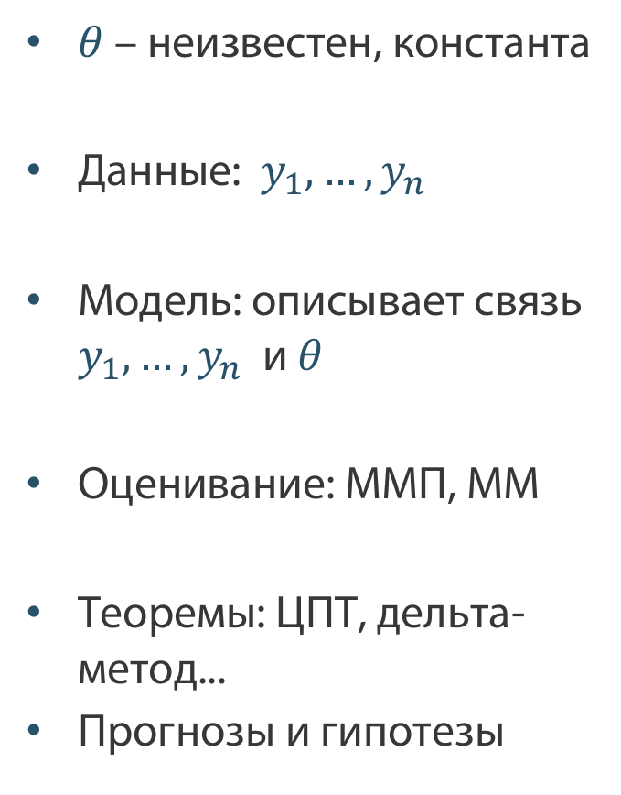
Частотный подход и Байесовский подход
$θ$– неизвестен, константа
Данные: $y_{1}, …, y_{n}$
Модель: описывает связь $y_{1}, …, y_{n}$ и $θ$
Оценивание: ММП, ММ
Теоремы: ЦПТ, дельта-метод...
Прогнозы и гипотезы
$θ$– неизвестен, случаен, наше незнание описывает $f(θ)$
Данные: $y_{1}, …, y_{n}$
Модель: описывает связь $y_{1}, …, y_{n}$ и $θ$
Байесовский вывод: $f(θ∣y)$
Выводы делаем по распределению
Можно получить распределение для ${\hat{y}}_{n+1}$

Slide 21
Петя – повелитель карасей

Slide 22
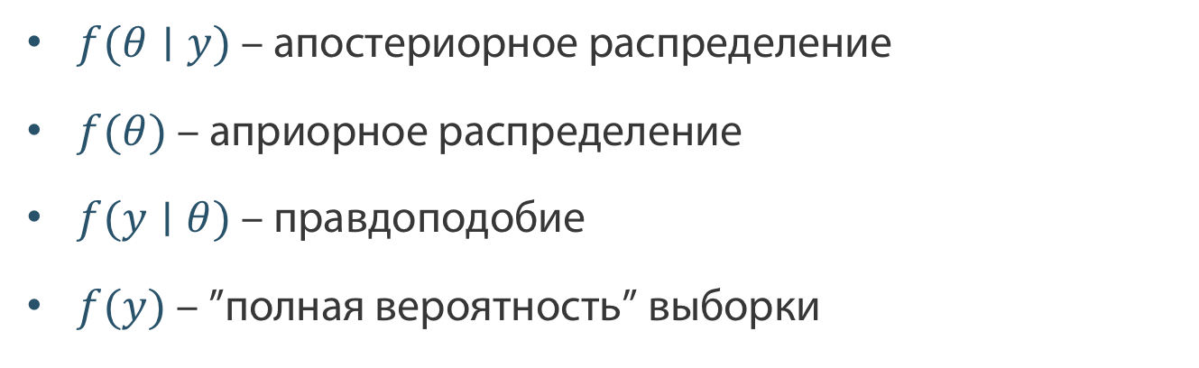
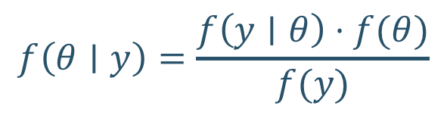
Формула Байеса
$$f\left(θ∣y\right)=\frac{f\left(y∣θ\right)⋅f(θ)}{f(y)}$$
$f(θ∣y)$ – апостериорное распределение
$f(θ)$ – априорное распределение
$f(y∣θ)$ – правдоподобие
$f(y)$ – ”полная вероятность” выборки

Slide 23
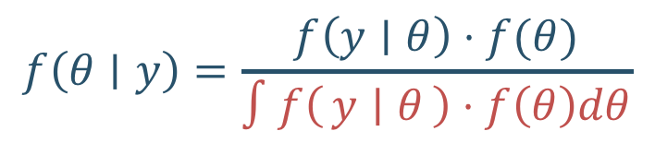
Формула Байеса
$$f\left(θ∣y\right)=\frac{f\left(y∣θ\right)⋅f(θ)}{∫f\left(y ∣ θ\right)⋅f\left(θ\right)dθ}$$
Формула полной вероятности
$f(θ∣y)$ – апостериорное распределение
$f(θ)$ – априорное распределение
$f(y∣θ)$ – правдоподобие
$f(y)$ – ”полная вероятность” выборки

Slide 24
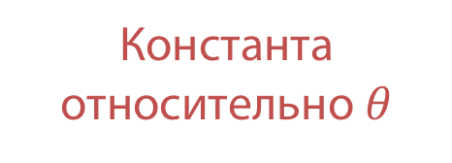
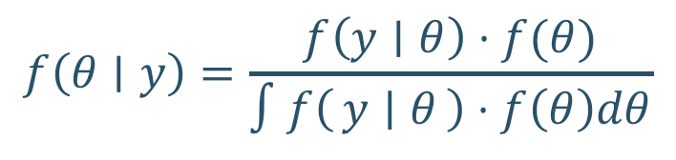
Формула Байеса
$$f\left(θ∣y\right)=\frac{f\left(y∣θ\right)⋅f(θ)}{∫f\left(y ∣ θ\right)⋅f\left(θ\right)dθ}$$
Константа относительно $θ$

Slide 25
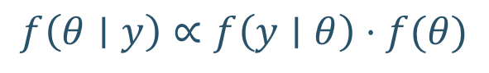
Формула Байеса
$$f\left(θ∣y\right)=\frac{f\left(y∣θ\right)⋅f(θ)}{∫f\left(y ∣ θ\right)⋅f\left(θ\right)dθ}$$
Константа относительно $θ$
$$f\left(θ∣y\right)∝f\left(y∣θ\right)⋅f(θ)$$

Slide 26
Формула Байеса
$$f\left(θ∣y\right)=\frac{f\left(y∣θ\right)⋅f(θ)}{∫f\left(y ∣ θ\right)⋅f\left(θ\right)dθ}$$
Константа относительно $θ$
$$f\left(θ∣y\right)∝f\left(y∣θ\right)⋅f(θ)$$
На практике ей часто пренебрегают, делают вычисления с точностью “до константы”, а после восстанавливают

Slide 27
Формула Байеса
$$f\left(θ∣y\right)=\frac{f\left(y∣θ\right)⋅f(θ)}{∫f\left(y ∣ θ\right)⋅f\left(θ\right)dθ}$$
Константа относительно $θ$
$$f\left(θ∣y\right)∝f\left(y∣θ\right)⋅f(θ)$$
На практике ей часто пренебрегают, делают вычисления с точностью “до константы”, а после восстанавливают
Иногда константу восстановить сложно из-за сложного интеграла
Байес для бедных: не восстанавливать константу, найти моду апостериорного распределения и использовать её в качестве точечной байесовской оценки

Slide 28

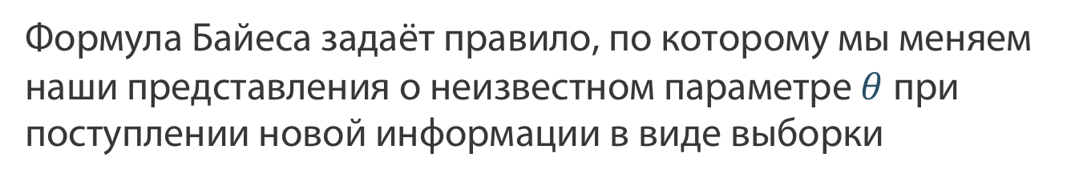
Формула Байеса
$$f\left(θ∣y\right)=\frac{f\left(y∣θ\right)⋅f(θ)}{∫f\left(y ∣ θ\right)⋅f\left(θ\right)dθ}$$
$$f\left(θ∣y\right)∝f\left(y∣θ\right)⋅f(θ)$$
Формула Байеса задаёт правило, по которому мы меняем наши представления о неизвестном параметре $θ$ при поступлении новой информации в виде выборки
$$Posterior=\frac{Likelihood⋅Prior}{Evidence}$$

Slide 29
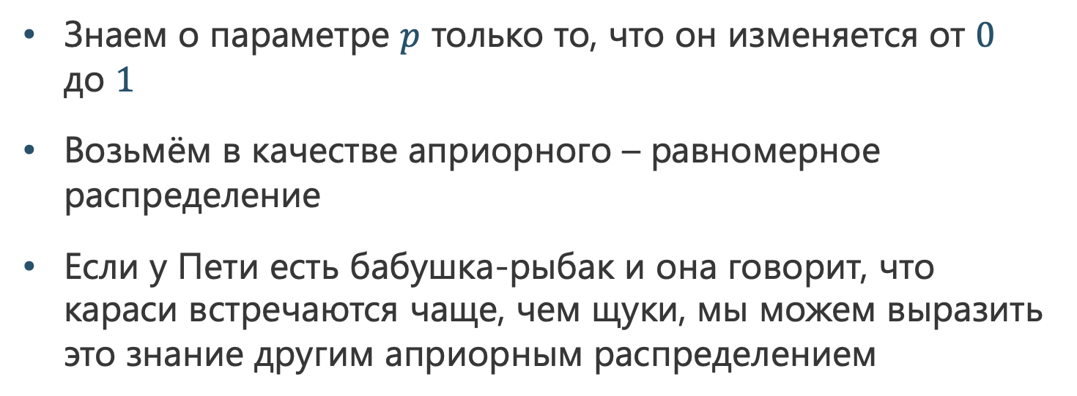
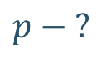
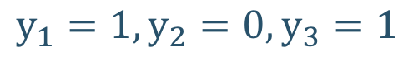
Ловля карасей
Пример: в озере около деревни Гипотезово живут караси и щуки, Петя поймал карася, щуку и ещё одного карася, а затем задумался о том, какая доля карасей водится в озере
$$y_{1}=1, y_{2}=0, y_{3}=1$$
$$p − ?$$
Знаем о параметре $p$ только то, что он изменяется от $0$ до $1$
Возьмём в качестве априорного – равномерное распределение
Если у Пети есть бабушка-рыбак и она говорит, что караси встречаются чаще, чем щуки, мы можем выразить это знание другим априорным распределением

Slide 30


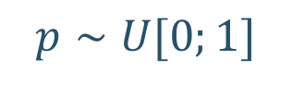


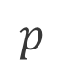
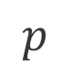
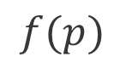
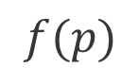
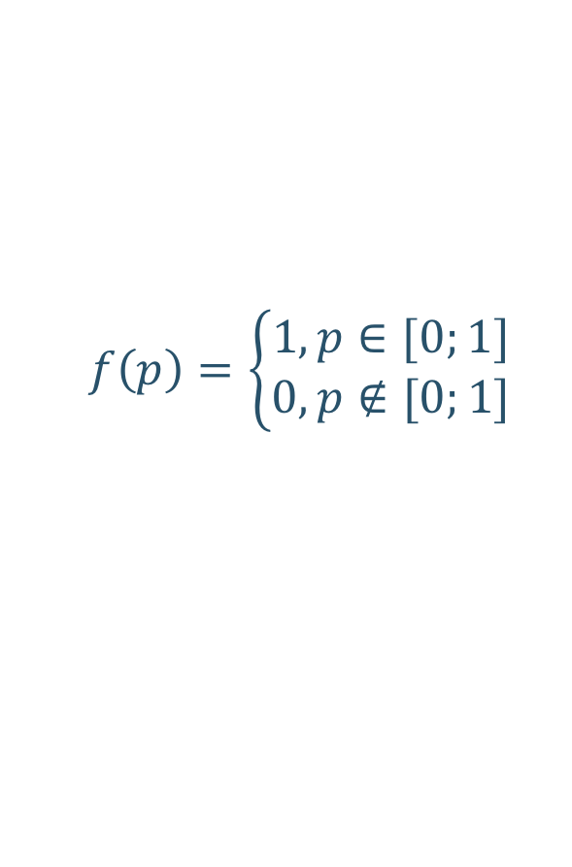
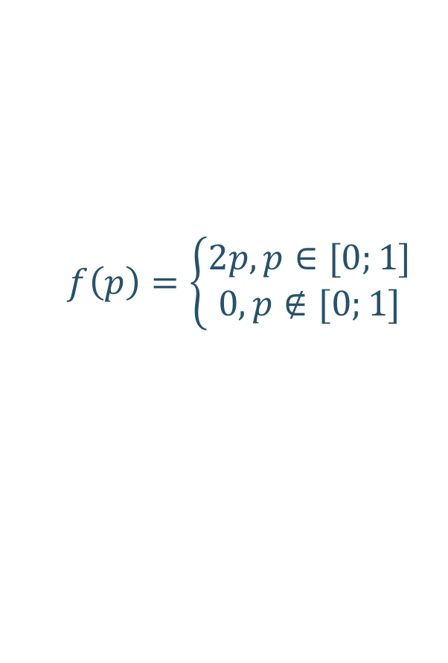
Априорные распределения
$$f(p)$$
$$f(p)$$
$$0$$
$$1$$
$$p$$
$$0$$
$$1$$
$$p$$
$$f\left(p\right)=\left\{\begin{aligned}1, p∈[0;1] \\ 0, p∉[0;1]\end{aligned}\right.$$
$$f\left(p\right)=\left\{\begin{aligned}2p, p∈[0;1] \\ 0, p∉[0;1]\end{aligned}\right.$$
$$p∼U[0;1]$$

Slide 31
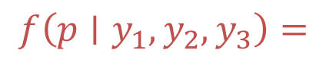
Байесовский вывод: равномерное
$$f\left(p∣y_{1},y_{2},y_{3}\right)=$$
$$f(p)$$
$$0$$
$$1$$
$$p$$
$$f\left(p\right)=\left\{\begin{aligned}1, p∈[0;1] \\ 0, p∉[0;1]\end{aligned}\right.$$
$$p∼U[0;1]$$

Slide 32
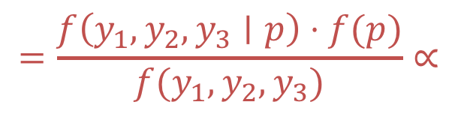
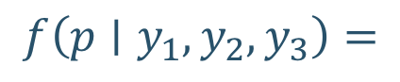
Байесовский вывод: равномерное
$$f\left(p∣y_{1},y_{2},y_{3}\right)=$$
$$f(p)$$
$$=\frac{f\left(y_{1},y_{2},y_{3}∣p\right)⋅f(p)}{f(y_{1},y_{2},y_{3})}∝$$
$$0$$
$$1$$
$$p$$
$$f\left(p\right)=\left\{\begin{aligned}1, p∈[0;1] \\ 0, p∉[0;1]\end{aligned}\right.$$
$$p∼U[0;1]$$

Slide 33
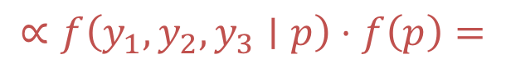
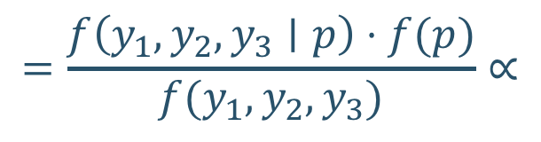
Байесовский вывод: равномерное
$$f\left(p∣y_{1},y_{2},y_{3}\right)=$$
$$f(p)$$
$$=\frac{f\left(y_{1},y_{2},y_{3}∣p\right)⋅f(p)}{f(y_{1},y_{2},y_{3})}∝$$
$$∝f\left(y_{1},y_{2},y_{3}∣p\right)⋅f\left(p\right)=$$
$$0$$
$$1$$
$$p$$
$$f\left(p\right)=\left\{\begin{aligned}1, p∈[0;1] \\ 0, p∉[0;1]\end{aligned}\right.$$
$$p∼U[0;1]$$

Slide 34
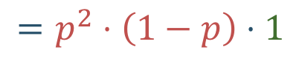
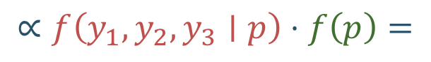
Байесовский вывод: равномерное
$$f\left(p∣y_{1},y_{2},y_{3}\right)=$$
$$f(p)$$
$$=\frac{f\left(y_{1},y_{2},y_{3}∣p\right)⋅f(p)}{f(y_{1},y_{2},y_{3})}∝$$
$$∝f\left(y_{1},y_{2},y_{3}∣p\right)⋅f\left(p\right)=$$
$$0$$
$$1$$
$$p$$
$$=p^{2}⋅\left(1−p\right)⋅1$$
$$f\left(p\right)=\left\{\begin{aligned}1, p∈[0;1] \\ 0, p∉[0;1]\end{aligned}\right.$$
$$p∼U[0;1]$$

Slide 35
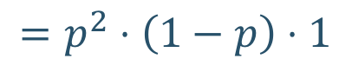
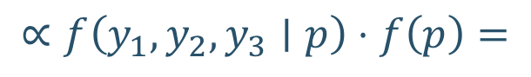
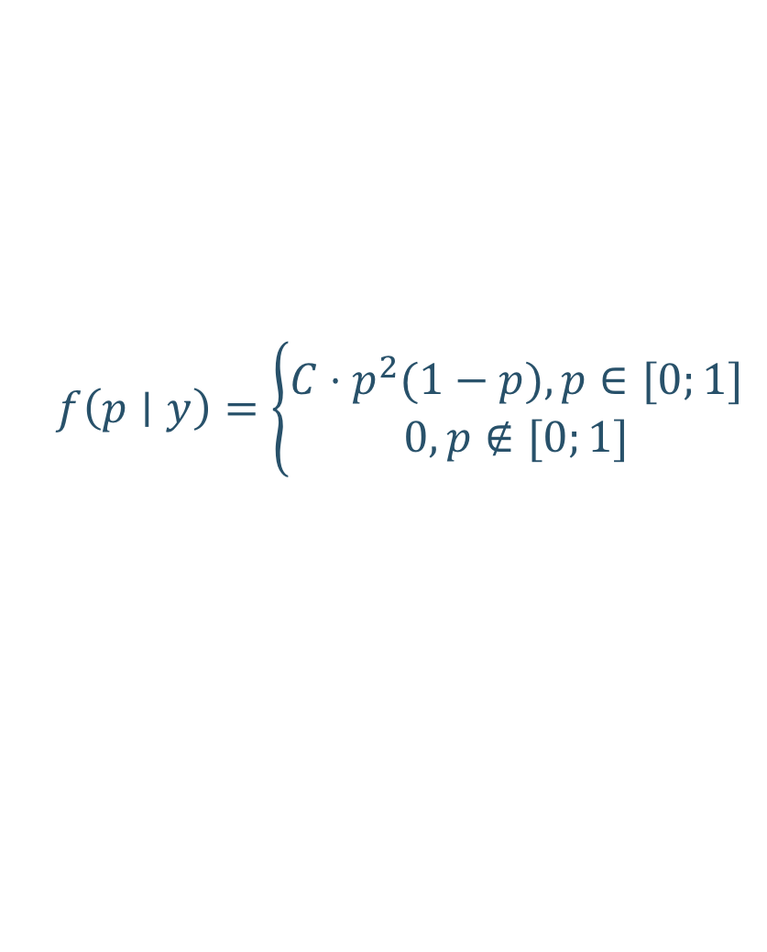
Байесовский вывод: равномерное
$$f\left(p∣y_{1},y_{2},y_{3}\right)=$$
$$f(p)$$
$$=\frac{f\left(y_{1},y_{2},y_{3}∣p\right)⋅f(p)}{f(y_{1},y_{2},y_{3})}∝$$
$$∝f\left(y_{1},y_{2},y_{3}∣p\right)⋅f\left(p\right)=$$
$$0$$
$$1$$
$$p$$
$$=p^{2}⋅\left(1−p\right)⋅1$$
$$f\left(p\right)=\left\{\begin{aligned}1, p∈[0;1] \\ 0, p∉[0;1]\end{aligned}\right.$$
$$f\left(p∣y\right)=\left\{\begin{aligned}C⋅p^{2}(1−p), p∈[0;1] \\ 0, p∉[0;1]\end{aligned}\right.$$
$$p∼U[0;1]$$

Slide 36
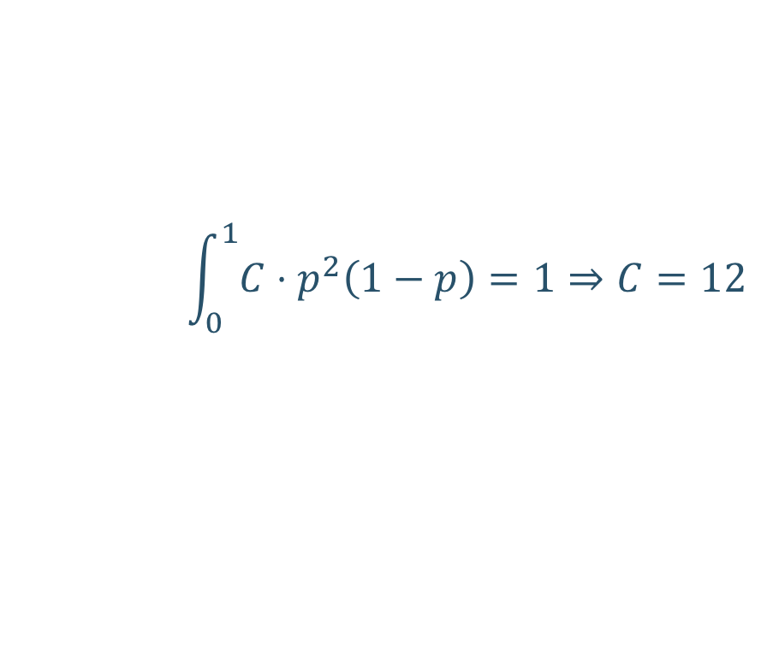
Байесовский вывод: равномерное
$$f\left(p∣y_{1},y_{2},y_{3}\right)=$$
$$f(p)$$
$$=\frac{f\left(y_{1},y_{2},y_{3}∣p\right)⋅f(p)}{f(y_{1},y_{2},y_{3})}∝$$
$$∝f\left(y_{1},y_{2},y_{3}∣p\right)⋅f\left(p\right)=$$
$$0$$
$$1$$
$$p$$
$$=p^{2}⋅\left(1−p\right)⋅1$$
$$f\left(p\right)=\left\{\begin{aligned}1, p∈[0;1] \\ 0, p∉[0;1]\end{aligned}\right.$$
$$f\left(p∣y\right)=\left\{\begin{aligned}C⋅p^{2}(1−p), p∈[0;1] \\ 0, p∉[0;1]\end{aligned}\right.$$
$$p∼U[0;1]$$
$$\int_{0}^{1}{C⋅p^{2}\left(1−p\right)=1}⇒C=12$$

Slide 37
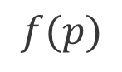
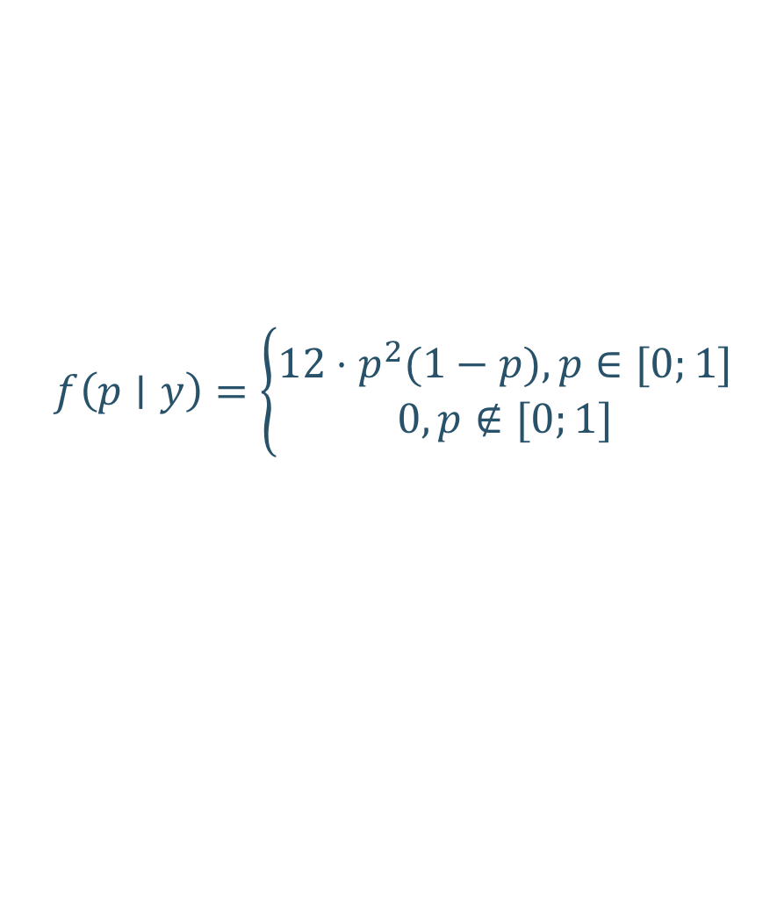
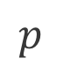

Байесовский вывод: равномерное
$$f(p)$$
$$f(p)$$
$$0$$
$$1$$
$$p$$
$$0$$
$$1$$
$$p$$
$$f\left(p\right)=\left\{\begin{aligned}1, p∈[0;1] \\ 0, p∉[0;1]\end{aligned}\right.$$
$$f\left(p∣y\right)=\left\{\begin{aligned}12⋅p^{2}(1−p), p∈[0;1] \\ 0, p∉[0;1]\end{aligned}\right.$$
$$p∼U[0;1]$$

Slide 38


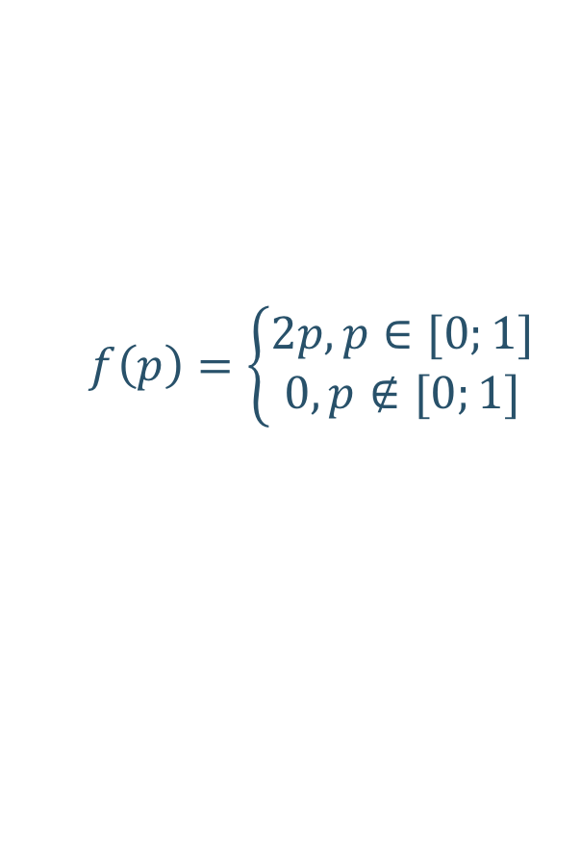
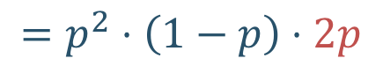

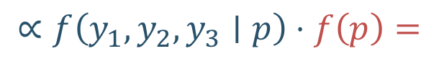
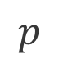

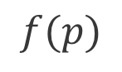
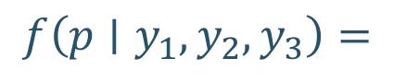
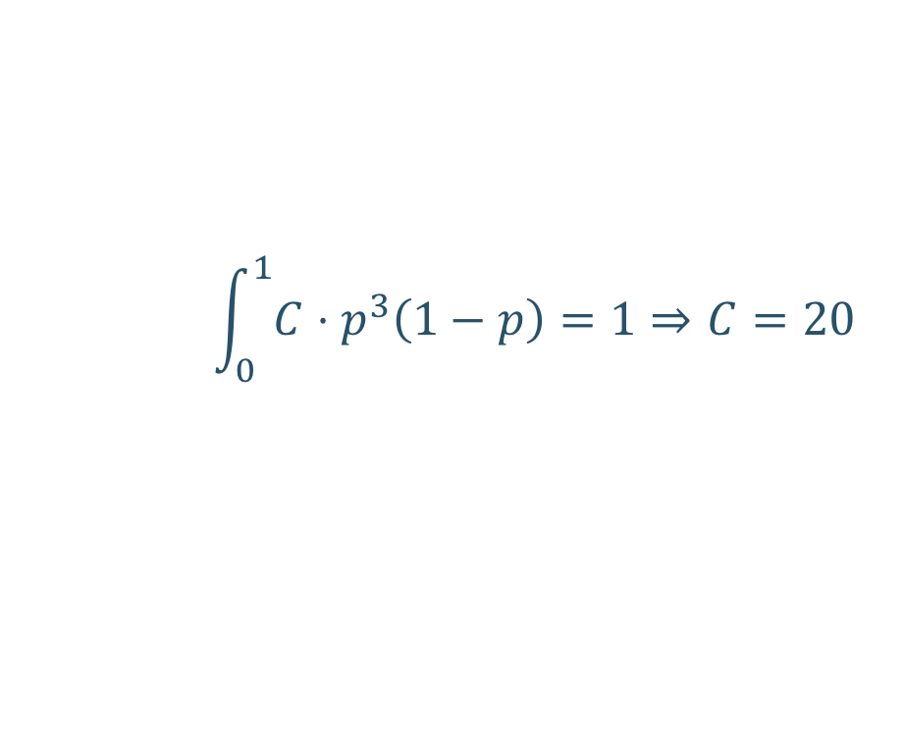
Байесовский вывод: распределение Бабушки
$$f\left(p∣y_{1},y_{2},y_{3}\right)=$$
$$f(p)$$
$$=\frac{f\left(y_{1},y_{2},y_{3}∣p\right)⋅f(p)}{f(y_{1},y_{2},y_{3})}∝$$
$$∝f\left(y_{1},y_{2},y_{3}∣p\right)⋅f\left(p\right)=$$
$$0$$
$$1$$
$$p$$
$$=p^{2}⋅\left(1−p\right)⋅2p$$
$$f\left(p\right)=\left\{\begin{aligned}2p, p∈[0;1] \\ 0, p∉[0;1]\end{aligned}\right.$$
$$f\left(p∣y\right)=\left\{\begin{aligned}C⋅p^{3}(1−p), p∈[0;1] \\ 0, p∉[0;1]\end{aligned}\right.$$
$$\int_{0}^{1}{C⋅p^{3}\left(1−p\right)=1}⇒C=20$$

Slide 39

Байесовский вывод: распределение Бабушки
$$f(p)$$
$$f(p)$$
$$0$$
$$1$$
$$p$$
$$0$$
$$1$$
$$p$$
$$f\left(p\right)=\left\{\begin{aligned}2p, p∈[0;1] \\ 0, p∉[0;1]\end{aligned}\right.$$
$$f\left(p∣y\right)=\left\{\begin{aligned}20 p^{3}(1−p), p∈[0;1] \\ 0, p∉[0;1]\end{aligned}\right.$$

Slide 40











Апостериорные распределения
$$f(p)$$
$$f(p)$$
$$0$$
$$1$$
$$p$$
$$0$$
$$1$$
$$p$$
$$f(p)$$
$$f(p)$$
$$0$$
$$1$$
$$p$$
$$0$$
$$1$$
$$p$$

Slide 41




Апостериорные распределения
$$f(p)$$
$$𝔼\left(p∣y\right)=0.6$$
$$ℙ\left(p>0.5 ∣ y\right)≈0.68$$
$$0$$
$$1$$
$$p$$
$$𝔼\left(p∣y\right)=0.66$$
$$f(p)$$
$$ℙ\left(p>0.5 ∣ y\right)≈0.81$$
Информация от бабушки сдвинула апостериорное распределение сильнее
$$0$$
$$1$$
$$p$$

Slide 42
Как выбрать априорное распределение
Априорное распределение выбирается до сбора данных
С помощью априорного распределения мы пытаемся описать своё незнание
Оно отбрасывает заведомо неверные значения параметра
Вы должны быть готовы сделать денежную ставку на выбранное вами априорное распределение
Нельзя подстраивать априорное распределение под данные
На выходе мы получаем целое апостериорное распределение, с помощью которого можем отвечать на разные вопросы

Slide 43

Байесовский интервал
В частотном подходе мы строили доверительные (confidence) интервалы
В байесовском подходе интервальные оценки делаются с помощью байесовских (bayesian или credible) интервалов
Доверительный интервал: истинный параметр – константа, границы интервала – случайные величины; с вероятностью $0.95$границы накрывают истинное значение
Байесовский интервал: истинный параметр – случайная величина, он лежит с вероятностью $0.95$в этом интервале

Slide 44




Байесовский интервал
Самый короткий байесовский интервал называется HPD (highest probability density interval)
$$f(p)$$
$$a$$
$$b$$
$$p$$
$$ℙ\left(a≤p≤b ∣ y\right)=1−α$$

Slide 45




Прогнозирование
Когда у нас есть апостериорное распределение для параметра, мы можем построить прогноз для того, какая рыба будет поймана в озере следующей:
$$f(p∣y)$$
$$f(y_{new}∣y)$$
$$p$$
$$y_{new}$$
Хотим получить из апостериорного распределения для $p$, распределение для новых наблюдений

Slide 46

Прогнозирование
$$f\left(y_{new} ∣ y\right)$$

Slide 47

Прогнозирование
$$=\int{f\left(y_{new}, p ∣ y\right) dp}$$
$$f\left(y_{new} ∣ y\right)$$

Slide 48

Прогнозирование
$$=\int{f\left(y_{new}, p ∣ y\right) dp}$$
$$f\left(y_{new} ∣ y\right)$$
$$=\int{f\left(y_{new} ∣ p\right)⋅f(p∣y) dp}$$

Slide 49
Прогнозирование
$$=\int{f\left(y_{new}, p ∣ y\right) dp}$$
$$f\left(y_{new} ∣ y\right)$$
$$=\int{f\left(y_{new} ∣ p\right)⋅f(p∣y) dp}$$
апостериорное распределение
модель

Slide 50


Прогнозирование
$$=\int{f\left(y_{new}, p ∣ y\right) dp}$$
$$f\left(y_{new} ∣ y\right)$$
$$=\int{f\left(y_{new} ∣ p\right)⋅f(p∣y) dp}$$
апостериорное распределение
модель
$$ℙ(y_{new}=1∣y)=\int{p⋅f\left(p ∣ y\right)dp}$$
$$=𝔼\left(p∣y\right)$$

Slide 51


Прогнозирование
$$=\int{f\left(y_{new}, p ∣ y\right) dp}$$
$$f\left(y_{new} ∣ y\right)$$
$$=\int{f\left(y_{new} ∣ p\right)⋅f(p∣y) dp}$$
апостериорное распределение
модель
$$ℙ(y_{new}=1∣y)=\int{p⋅f\left(p ∣ y\right)dp}$$
$$=𝔼\left(p∣y\right)$$
$$=0.6$$
Прогноз:
для равномерного априорного
$$y_{new}$$ | $$0$$ | $$1$$
$$ℙ$$ | $$0.4$$ | $$0.6$$

Slide 52

Точечные оценки
Байесовский вывод даёт нам гораздо больше, чем просто точечную оценку
В апостериорном распределении содержится вся информация о параметре $p,$ с помощью него можно отвечать на любые вопросы
Если нам нужна точечная оценка, то её выбор зависит от того, как нас накажут за ошибку

Slide 53


Что лучше потерять: руку или ногу?
Если нас накажут квадратичной функцией потерь
$$L\left(β_{F}\right)={\left(β_{F}−β\right)}^{2},$$
в качестве точечной оценки лучше всего взять апостериорное математическое ожидание $𝔼\left(β∣y\right)$
Если нас накажут абсолютной функцией потерь
$$L\left(β_{F}\right)= \left|β_{F}−β\right|,$$
в качестве точечной оценки лучше всего взять апостериорную медиану $Med\left(β∣y\right)$

Slide 54

Что лучше потерять: руку или ногу?
Если нас наказывают по принципу: всё или ничего, в качестве точечной оценки уместно взять моду апостериорного распределения $Mod\left(β∣y\right)$

Slide 55



Связь с правдоподобием
$$f\left(θ∣y\right)∝f\left(y∣θ\right)⋅f(θ)$$
$$Posterior∝Likelihood⋅Prior$$
Если априорное распределение равномерное, то апостериорное распределение пропорционально правдоподобию
Если в качестве точечной оценки взять моду апостериорного распределения $Mod\left(β∣y\right),$ получится метод максимального правдоподобия

Slide 56

Связь с регуляризацией
$$f\left(θ∣y\right)∝f\left(y∣θ\right)⋅f(θ)$$
Прологарифмируем:
$$\ln{f\left(θ∣y\right)} ∝\ln{f\left(y∣θ\right)}+\ln{f(θ)}$$

Slide 57
Связь с регуляризацией
$$f\left(θ∣y\right)∝f\left(y∣θ\right)⋅f(θ)$$
Прологарифмируем:
$$\ln{f\left(θ∣y\right)} ∝\ln{f\left(y∣θ\right)}+\ln{f(θ)}$$
Из логарифма правдоподобия можно получить функцию потерь
Задаёт наше мнение о параметре и добавляется к функции потерь (регуляризация)

Slide 58
Резюме
Байесовский подход позволяет задавать естественные вопросы: какова вероятность того, что параметр больше заданного порога?
На выходе получаем в качестве оценки целое распределение
Гибкость априорных распределений: можно взять любое
Сложность заключается в том, что даже для простых моделей приходится брать много интегралов

Slide 59
Сопряжённые распределения

Slide 60


Формула Байеса
$$f\left(θ∣y\right)=\frac{f\left(y∣θ\right)⋅f(θ)}{f(y)}$$
$$f\left(θ∣y\right)∝f\left(y∣θ\right)⋅f(θ)$$
$f(y∣θ)$ – апостериорное распределение
$f(θ)$ – априорное распределение
$f(y∣θ)$ – правдоподобие
$f(y)$ – ”полная вероятность” выборки

Slide 61



Маша и сопряжённые распределения
Когда мы работали с Машей и Медведями, априорное и апостериорное распределения оказались нормальными
Априорно:
$$m∼ N\left({1, 4}^{2}\right)$$
Модель:
$$y∣m∼ N\left({m, 2}^{2}\right)$$
$$m∣y∼ N\left(−1/9, {\left(4/3\right)}^{2}\right)$$
Апостериорно:

Slide 62
Маша и сопряжённые распределения
Когда мы работали с Машей и Медведями, априорное и апостериорное распределения оказались нормальными
Априорно:
$$m∼ N\left({1, 4}^{2}\right)$$
Модель:
$$y∣m∼ N\left({m, 2}^{2}\right)$$
$$m∣y∼ N\left(−1/9, {\left(4/3\right)}^{2}\right)$$
Апостериорно:
Все распределения – нормальные! Ну не чудо ли?

Slide 63



Маша и сопряжённые распределения
Когда мы работали с Машей и Медведями, априорное и апостериорное распределения оказались нормальными
Априорно:
$$m∼ N\left({μ, τ}^{2}\right)$$
Модель:
$$y∣m∼ N\left({m, σ}^{2}\right)$$
Апостериорно:
$$m∣y∼ N\left(\tilde{μ}, {\tilde{τ}}^{2}\right)$$
Для общего случая можно даже вывести формулы пересчёта параметров априорного нормального в апостериорное нормальное:

Slide 64


Маша и сопряжённые распределения
Когда мы работали с Машей и Медведями, априорное и апостериорное распределения оказались нормальными
Априорно:
$$m∼ N\left({μ, τ}^{2}\right)$$
Модель:
$$y∣m∼ N\left({m, σ}^{2}\right)$$
Апостериорно:
$$m∣y∼ N\left(\tilde{μ}, {\tilde{τ}}^{2}\right)$$
Для общего случая можно даже вывести формулы пересчёта параметров априорного нормального в апостериорное нормальное:
$$\tilde{μ}=\frac{μ⋅σ^{2}/n}{σ^{2}/n+τ^{2}}+\frac{\overline{y}}{σ^{2}/n+τ^{2}}$$
$$\tilde{τ}=\frac{τ^{2}⋅σ^{2}/n}{σ^{2}/n+τ^{2}}$$

Slide 65


Петя и сопряжённые распределения
Петя, рыбалка, караси
$$p − ?$$
$$y_{1}, y_{2}, …y_{n}$$

Slide 66

Петя и сопряжённые распределения
Петя, рыбалка, караси
$$p − ?$$
$$y_{1}, y_{2}, …y_{n}$$
Априорно: $p∼U[0;1]$
$$f\left(p∣y\right)$$

Slide 67

Петя и сопряжённые распределения
Петя, рыбалка, караси
$$p − ?$$
$$y_{1}, y_{2}, …y_{n}$$
Априорно: $p∼U[0;1]$
$$f\left(p∣y\right)$$
$$∝f\left(y∣p\right)⋅f\left(p\right)=$$

Slide 68


Петя и сопряжённые распределения
Петя, рыбалка, караси
$$p − ?$$
$$y_{1}, y_{2}, …y_{n}$$
Априорно: $p∼U[0;1]$
$$f\left(p∣y\right)$$
$$∝f\left(y∣p\right)⋅f\left(p\right)=$$
$$=p^{∑y_{i}}⋅{\left(1−p\right)}^{n−∑y_{i}}⋅1$$

Slide 69



Петя и сопряжённые распределения
Петя, рыбалка, караси
$$p − ?$$
$$y_{1}, y_{2}, …y_{n}$$
Априорно: $p∼U[0;1]$
$$f\left(p∣y\right)$$
$$∝f\left(y∣p\right)⋅f\left(p\right)=$$
$$=p^{∑y_{i}}⋅{\left(1−p\right)}^{n−∑y_{i}}⋅1$$
$$=p^{n\overline{y}}⋅{\left(1−p\right)}^{n−n\overline{y}}$$

Slide 70


Петя и сопряжённые распределения
Петя, рыбалка, караси
$$p − ?$$
$$y_{1}, y_{2}, …y_{n}$$
Априорно: $p∼U[0;1]$
$$f\left(p∣y\right)$$
$$∝f\left(y∣p\right)⋅f\left(p\right)=$$
$$=p^{∑y_{i}}⋅{\left(1−p\right)}^{n−∑y_{i}}⋅1$$
$$=p^{n\overline{y}}⋅{\left(1−p\right)}^{n−n\overline{y}}$$
Если попробовать восстановить константу:
$$f\left(p∣y\right)=\frac{1}{Β(\overline{y}+1, n−n\overline{y}+1)}⋅p^{n\overline{y}}⋅{\left(1−p\right)}^{n−n\overline{y}}$$

Slide 71
Петя и сопряжённые распределения
Петя, рыбалка, караси
$$p − ?$$
$$y_{1}, y_{2}, …y_{n}$$
Априорно: $p∼U[0;1]$
$$f\left(p∣y\right)$$
$$∝f\left(y∣p\right)⋅f\left(p\right)=$$
$$=p^{∑y_{i}}⋅{\left(1−p\right)}^{n−∑y_{i}}⋅1$$
$$=p^{n\overline{y}}⋅{\left(1−p\right)}^{n−n\overline{y}}$$
Если попробовать восстановить константу:
$$f\left(p∣y\right)=\frac{1}{Β(\overline{y}+1, n−n\overline{y}+1)}⋅p^{n\overline{y}}⋅{\left(1−p\right)}^{n−n\overline{y}}$$
Просто какая-то константа (бета-функция)

Slide 72


Бета-распределение
Бета-распределение очень эластичное и хорошо подходит для моделирования долей
$$f\left(p\right)=\frac{1}{Β(α, β)}⋅p^{α−1}⋅{\left(1−p\right)}^{β−1}$$

Slide 73
Бета-распределение
Бета-распределение очень эластичное и хорошо подходит для моделирования долей
$$f\left(p\right)=\frac{1}{Β(α, β)}⋅p^{α−1}⋅{\left(1−p\right)}^{β−1}$$
Равномерное распределение входит в это семейство распределений

Slide 74

Петя и сопряжённые распределения
Петя, рыбалка, караси
$$p − ?$$
$$y_{1}, y_{2}, …y_{n}$$
Априорно: $p∼Β\left(α,β\right)$
$$f\left(p\right)=\frac{1}{Β(α, β)}⋅p^{α−1}⋅{\left(1−p\right)}^{β−1}$$

Slide 75

Петя и сопряжённые распределения
Петя, рыбалка, караси
$$p − ?$$
$$y_{1}, y_{2}, …y_{n}$$
Априорно: $p∼Β\left(α,β\right)$
$$f\left(p\right)=\frac{1}{Β(α, β)}⋅p^{α−1}⋅{\left(1−p\right)}^{β−1}$$
$$f\left(p\right)∝⋅p^{α−1}⋅{\left(1−p\right)}^{β−1}$$
Константой всегда можно пренебречь

Slide 76


Петя и сопряжённые распределения
Петя, рыбалка, караси
$$p − ?$$
$$y_{1}, y_{2}, …y_{n}$$
Априорно: $p∼Β\left(α,β\right)$
$$f\left(p\right)=\frac{1}{Β(α, β)}⋅p^{α−1}⋅{\left(1−p\right)}^{β−1}$$
$$f\left(p\right)∝⋅p^{α−1}⋅{\left(1−p\right)}^{β−1}$$
$$f\left(p∣y\right)$$
$$∝f\left(y∣p\right)⋅f\left(p\right)=$$

Slide 77

Петя и сопряжённые распределения
Петя, рыбалка, караси
$$p − ?$$
$$y_{1}, y_{2}, …y_{n}$$
Априорно: $p∼Β\left(α,β\right)$
$$f\left(p\right)=\frac{1}{Β(α, β)}⋅p^{α−1}⋅{\left(1−p\right)}^{β−1}$$
$$f\left(p\right)∝⋅p^{α−1}⋅{\left(1−p\right)}^{β−1}$$
$$f\left(p∣y\right)$$
$$∝f\left(y∣p\right)⋅f\left(p\right)=$$
$$=p^{∑y_{i}}⋅{\left(1−p\right)}^{n−∑y_{i}}⋅p^{α−1}⋅{\left(1−p\right)}^{β−1}$$

Slide 78


Петя и сопряжённые распределения
Петя, рыбалка, караси
$$p − ?$$
$$y_{1}, y_{2}, …y_{n}$$
Априорно: $p∼Β\left(α,β\right)$
$$f\left(p\right)=\frac{1}{Β(α, β)}⋅p^{α−1}⋅{\left(1−p\right)}^{β−1}$$
$$f\left(p\right)∝⋅p^{α−1}⋅{\left(1−p\right)}^{β−1}$$
$$f\left(p∣y\right)$$
$$∝f\left(y∣p\right)⋅f\left(p\right)=$$
$$=p^{∑y_{i}}⋅{\left(1−p\right)}^{n−∑y_{i}}⋅p^{α−1}⋅{\left(1−p\right)}^{β−1}$$
$$=p^{n\overline{y} +α−1}⋅{\left(1−p\right)}^{n−n\overline{y}+β−1}$$

Slide 79

Петя и сопряжённые распределения
Петя, рыбалка, караси
$$p − ?$$
$$y_{1}, y_{2}, …y_{n}$$
Априорно: $p∼Β\left(α,β\right)$
$$f\left(p\right)=\frac{1}{Β(α, β)}⋅p^{α−1}⋅{\left(1−p\right)}^{β−1}$$
$$f\left(p\right)∝⋅p^{α−1}⋅{\left(1−p\right)}^{β−1}$$
Если восстановим константу, получим бета-распределение
$$f\left(p∣y\right)$$
$$∝f\left(y∣p\right)⋅f\left(p\right)=$$
$$=p^{∑y_{i}}⋅{\left(1−p\right)}^{n−∑y_{i}}⋅p^{α−1}⋅{\left(1−p\right)}^{β−1}$$
$$=p^{n\overline{y} +α−1}⋅{\left(1−p\right)}^{n−n\overline{y}+β−1}$$

Slide 80


Петя и сопряжённые распределения
Петя, рыбалка, караси
$$p − ?$$
$$y_{1}, y_{2}, …y_{n}$$
Априорно: $p∼Β\left(α,β\right)$
$$f\left(p\right)∝⋅p^{α−1}⋅{\left(1−p\right)}^{β−1}$$
Апостериорно: $p∼Β\left(α+n\overline{y},β+n−n\overline{y}\right)$
$$f\left(p∣y\right)∝p^{n\overline{y} +α−1}⋅{\left(1−p\right)}^{n−n\overline{y}+β−1}$$

Slide 81


Петя и сопряжённые распределения
Петя, рыбалка, караси
$$p − ?$$
$$y_{1}, y_{2}, …y_{n}$$
Априорно: $p∼Β\left(α,β\right)$
Апостериорно: $p∼Β\left(\tilde{α},\tilde{β}\right)$
Формулы пересчёта:
$$\tilde{α}=α+n\overline{y}$$
$$\tilde{β}=β+n−n\overline{y}$$

Slide 82
Пример: сортировка комментариев на Reddit
Нужно отсортировать комментарии
На комментарии ставят голоса “за (upvotes)” и “против (downvotes)”
Как определить какие комментарии лучшие?
Нам нужно оценить “фактическое” число голосов “за”
Посчитать разницу или долю недостаточно
Если комментарий оценило мало людей, мы не можем быть уверены в нашей оценке
Хочется учесть эту неопределённость

Slide 83



Пример: сортировка комментариев на Reddit
Пусть голоса за это единицы, а против – нули
Нам нужно оценить долю голосов за $p$
Априорно:
$$p∼U\left[0;1\right]=Β(1,1)$$
Апостериорно:
$$p∼Β\left(\tilde{α},\tilde{β}\right)$$

Slide 84

Пример: сортировка комментариев на Reddit
При каждом новом “за” или “против” обновляем параметры распределения
Постепенно наша уверенность в оценке растёт
Поначалу дисперсия $p$ большая

Slide 85
Пример: сортировка комментариев на Reddit
При каждом новом “за” или “против” обновляем параметры распределения
Мы можем обновлять нашу модель по мере поступления данных, не делая расчётов с нуля

Slide 86


Пример: сортировка комментариев на Reddit
Для сортировки будем использовать $5\%$ квантиль апостериорного распределения
Для него можно вывести формулу:
Такая сортировка означает максимальную осторожность в объявлении комментария лучшим
Такую систему можно расширить на оценки с присваиванием звёзд и другие рейтинги
$$\frac{\tilde{α}}{\tilde{α}+\tilde{β}} −1.65⋅\sqrt{\frac{\tilde{α}\tilde{β}}{{\left(\tilde{α}+\tilde{β}\right)}^{2}(\tilde{α}+\tilde{β}+1)}}$$

Slide 87
Резюме
Полный байесовский вывод можно сделать не для всех распределений , такие распределения встречаются довольно редко ☹
Основная проблема возникает с вычислением константы из знаменателя (сложные интегралы)
Сопряжённые распределения – одна из ситуаций, когда его можно сделать в аналитическом виде
Даже для простого случая с долями формулы оказываются сложноватыми
Чтобы оценить модель с произвольным априорным распределением, нужны приближённые алгоритмы
https://en.wikipedia.org/wiki/Conjugate_prior

Slide 88
MCMC-алгоритмы

Slide 89
Вычисление апостериорного распределения
Аналитический подход: возникают вычислительные сложности, часто аналитически вычислить распределение невозможно
Можно попробовать аппроксимировать неизвестное распределение каким-нибудь похожим на него
Можно попробовать алгоритма Монте-Карло по схеме Марковской цепи (Markov Chain Monte Carlo, MCMC)
MCMC сгенерирует нам выборку из апостериорного распределения, в аналитическом виде формулу мы знать не будем

Slide 90


MCMC
Король Марков
Архипелаг Метрополиса
Notes:
https://cdn3.iconfinder.com/data/icons/summer-16/64/palm_tree-128.png

Slide 91
MCMC
Обязательство: король обещает посетить каждый остров пропорционально численности его населения
Король Марков
Архипелаг Метрополиса
Notes:
https://cdn3.iconfinder.com/data/icons/summer-16/64/palm_tree-128.png

Slide 92
MCMC
0.
Король приезжает на случайный первый остров
Notes:
https://cdn3.iconfinder.com/data/icons/summer-16/64/palm_tree-128.png

Slide 93


MCMC
0.
1.
Король приезжает на случайный первый остров
Король с вероятностью 0.5 выбирает один из соседних к нему островов
$$\frac{1}{2}$$
$$\frac{1}{2}$$
Notes:
https://cdn3.iconfinder.com/data/icons/summer-16/64/palm_tree-128.png

Slide 94

MCMC
0.
1.
2.
Король приезжает на случайный первый остров
Король с вероятностью 0.5 выбирает один из соседних к нему островов
Находит популяцию выбранного им острова
$$l_{5}$$
Notes:
https://cdn3.iconfinder.com/data/icons/summer-16/64/palm_tree-128.png

Slide 95

MCMC
0.
1.
2.
3.
Король приезжает на случайный первый остров
Король с вероятностью 0.5 выбирает один из соседних к нему островов
Находит популяцию выбранного им острова
Находит популяцию текущего острова
$$l_{4}$$
$$l_{5}$$
Notes:
https://cdn3.iconfinder.com/data/icons/summer-16/64/palm_tree-128.png

Slide 96

MCMC
0.
1.
2.
3.
4
Король приезжает на случайный первый остров
Король с вероятностью 0.5 выбирает один из соседних к нему островов
Находит популяцию выбранного им острова
Находит популяцию текущего острова
Переезжает на новый остров с вероятностью ${l_{5}}/{l_{4}}$
Notes:
https://cdn3.iconfinder.com/data/icons/summer-16/64/palm_tree-128.png

Slide 97

MCMC
0.
1.
2.
3.
4
5.
Король приезжает на случайный первый остров
Король с вероятностью 0.5 выбирает один из соседних к нему островов
Находит популяцию выбранного им острова
Находит популяцию текущего острова
Переезжает на новый остров с вероятностью ${l_{5}}/{l_{4}}$
Повторяет пункты 1-4 заново
Notes:
https://cdn3.iconfinder.com/data/icons/summer-16/64/palm_tree-128.png

Slide 98

MCMC
0.
1.
2.
3.
4
5.
Король приезжает на случайный первый остров
Король с вероятностью 0.5 выбирает один из соседних к нему островов
Находит популяцию выбранного им острова
Находит популяцию текущего острова
Переезжает на новый остров с вероятностью ${l_{5}}/{l_{4}}$
Повторяет пункты 1-4 заново
Эта процедура гарантирует посещение каждого острова пропорционально его населению в долгосрочной перспективе
Notes:
https://cdn3.iconfinder.com/data/icons/summer-16/64/palm_tree-128.png

Slide 99

Марковская цепь из визитов короля
Пусть у нас есть 10 островов с населением 1,2,3,…,10 человек
Запустим алгоритм и нарисуем на картинке в какой момент на каком острове был король

Slide 100

Марковская цепь из визитов короля

Slide 101




Марковская цепь из визитов короля
спустя 200 недель
Пропорция посещений сходится к населению островов
спустя 500 недель
спустя ${10}^{5}$ недель

Slide 102


Алгоритм Метрополиса
Острова – возможные значения неизвестного параметра
Число жителей – значения плотности апостериорного распределения
Правила переезда на новый остров можно задавать по-разному ⇒ различные алгоритмы
Главное – подобрать их так, чтобы итоговое распределение сошлось к апостериорному

Slide 103
Алгоритм Метрополиса
Алгоритм Метрополиса – простейшая версия алгоритма Монте-Карло по схеме Марковской цепи (Markov chain Monte Carlo, MCMC)
Цепь – последовательное извлечение значений
Цепь Маркова – для текущего значения важно только предыдущее, остальная история неважна
Монте-Карло – симуляция идёт случайно
Андрей Андреевич Марков

Slide 104
MCMC-стратегии
Алгоритм Метрополиса – дедушка всех современных алгоритмов
Алгоритм Метрополиса-Гастингса – более универсальный алгоритм
Алгоритм Гиббса – более эффективная версия для простых случаев
Разрабатываются новые алгоритмы
https://chi-feng.github.io/mcmc-demo/

Slide 105
Алгоритмы для MCMC
У нас есть априорные распределения и данные
Мы хотим корректировать априорные распределения, используя данные

Slide 106
Алгоритмы для MCMC
Если не вдаваться в подробности, большинство алгоритмов можно описать следующим образом:
Начать с текущего места
Предложить перемещение на новое место
Принять/отвергнуть это новое место в зависимости от его соответствия данным и априорным распределениям
Если предложение принимается, перейти на новое место, перейти к шагу 1, если не принимается, сразу к шагу 1
После большого числа итераций вернуть все одобренные места

Slide 107
Сходимость
Чтобы нащупать корректное апостериорное распределение, цепь должна прогреться: на это уходят первые несколько тысяч шагов
Когда цепь прогрелась, апостериорное распределение сильно не изменяется
Иногда алгоритм не сходится
Хорошие цепи должны сходиться к одному и тому же апостериорному распределению
Обычно алгоритм запускают несколько раз и смотрят, куда он сошёлся
mystickermania.com
Notes:
https://mystickermania.com/cdn/stickers/memes/futurama-fry-not-sure-if-meme-512x512.png?t=09102020

Slide 108
Сходимость
Для анализа надо брать не всю цепь, а только ту её часть, которая получена после прогревания
Более того, нужно чтобы выборка из апостериорного распределения была независима, поэтому цепь обычно дополнительно прореживают, чтобы не было автокорреляции
mystickermania.com
Notes:
https://mystickermania.com/cdn/stickers/memes/futurama-fry-not-sure-if-meme-512x512.png?t=09102020

Slide 109

Графики трассировки
Графики трассировки показывают часть проблем

Slide 110
Графики трассировки
Апостериорные распределения для разных прогонов алгоритма похожие

Slide 111
Графики трассировки
С параметром beta есть проблемы

Slide 112
Графики трассировки
Возможно, что 2000 итераций не хватает для прогревания марковской цепи
Возможно, что есть какие-то проблемы с выборкой
Возможно, что мы некорректно задали модель
Народная теорема статистических рассчётов:
Если вы столкнулись с вычислительными сложностями, вероятно, с вашей моделью что-то не в порядке.
(Andrew Gelman)

Slide 113
Резюме
Для произвольных априорных распределений часто сделать аналитические выкладки невозможно
Из-за этого апостериорные распределения часто ищут с помощью численных методов, основанных на марковских цепях
Итоговое апостериорное распределение – выборка из него

Slide 114
Последнее видео

Slide 115



Почти последний слайд
Сбор данных
Предобработка
Визуализация
ЗБЧ и ЦПТ
Описательная статистика
Среднее
Схема матстата
Доверительные интервалы
Гипотезы
АБ-тесты
Максимальное правдоподобие
Как устроен мир
Что будет завтра
Временные ряды
Байесовские методы

Slide 116
Спасибо!
Вычитка материалов и мудрые советы:
Съёмки, их организация, монтаж и отсмотр материала:
Лобачёва Екатерина
Капчинский Анатолий
Савилова Ксения
Помощь с материалами:
Сергеев Дмитрий
Демешев Борис
Лобачёва Екатерина
Организация всех процессов:
Застрогина Екатерина
Сапунова Алёна
Ассистенство:
А также армии бета-тестеров ☺
Романенко Александра
Айрапетян Жирайр

